Slide 1
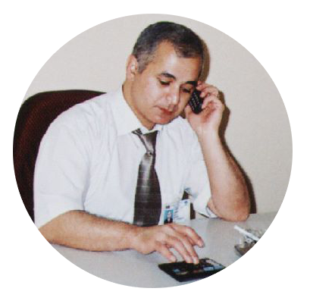
Lesson 49.
Interjections
Elshan Nasirov
Teacher of the Department of Economics
Faculty of Economics and Management
Nakhchivan State University
2021

Slide 2
Lesson 49. Interjections
Definition: Interjection is a part of speech that serves to express emotions, but does not directly name them.
For example, interjections in English can express emotions such as:
joy (hurray, hurray)
sadness (alas, dear me, dear, oh)
approval (bravo, hear hear)
disapproval (tut-tut, tsk-tsk)
contempt (pooh, gosh, bosh, pah, bah, fie, pff)
impatience (bother, gah)
anger (damn)
surprise (my goodness, good God)

Slide 3
Lesson 49. Interjections
№ | Interjections | Transcription | Examples | Ru
1 | bah | [bɑ:] | Hey, chum your socks are always stinking, bah! | фу
2 | d'oh | [dəu] | This fool keeps getting into accidents. Doh! | блин, черт побери
3 | psst | [pst] | Psst-psst, bro. Let's skip the next class! | Пс-пс, бро. Давай свалим со следующего урока!
4 | zing | [ziŋ] | Zing! And then two bullets missed him. | Вжик! И потом две пули пролетели мимо него.
5 | yabba dabba | ['jæbə 'dæbə] | Crony, this party is bumpin. Yabba dabba! | Крони, эта вечеринка трясется. Ябба дабба!
6 | baloney | [bə'ləuni] | Baloney! I don't believe a single word they're saying. | чепуха / вздор / ерунда / чушь
7 | eureka | [ju(ə)'ri:kə] | Eureka! I know what's coming, dude. | Эврика! Я просек, что к чему, чувак.
8 | eek | [i:k] | Eek! There is a cockroach on the floor. | а / ой / спасите (испуг) Ужас! На полу таракан.
9 | heigh-ho | ['hei'həu] | My girlfriend is like talking to a brick wall. Heigh-ho! | Говорить с моей девушкой - как об стенку горох. Э-эх!
10 | yikes | [jaiks] | Just count, my oldie was pulled over by a fat cop yesterday. Yikes! | ой / черт (досада) Прикинь, моего старика вчера остановил жирный полицейский. Черт побери!
11 | giddyap | [ɡidi'ʌp] | Giddyap! We gonna win the race, sweetheart. | Пошла! Мы собираемся выиграть эту гонку, дорогуша.

Slide 4
Lesson 49. Interjections
№ | Interjections | Transcription | Examples | Ru
12 | hooray | [hu'rei] | Hooray! I’m moving to Tokyo with my bestie this month. | Ура! В этом месяце мы с лучшем френдом переезжаем в Токио.
13 | ick | [ik] | Ick! I can’t eat fried chicken with orange marmalade. | фи / гадость Гадость! Не могу я есть жареную куру с апельсиновым джемом.
14 | kaboom | [kə'bu:m] | Twenty minutes passed and then kaboom! | Прошло двадцать минут и потом был бабах!
15 | ouch | [autʃ] | Ouch! My arm hurts, be gentle, babe. | Ой! У меня рука болит, будь поласковее, детка.
16 | blimey | ['blaimi] | Blimey! That's Willow Smith, innit? | Чтоб мне провалиться! Это же Уиллоу Смит, не так ли?
17 | hmm | [(h)m] | Hmm, what do you mean by that, Tim? | Хм, что ты имеешь в виду, Тим?
18 | jinx | [dʒiŋks] | Jinx! I missed the point of that lecturer’s speech. | Проклятие! Я не допёр, о чем была речь лектора.
19 | my | [mai] | My! This chick has a huge butt, man. | Вот это да! У этой цыпочки огромная задница, чувак.
20 | phooey | ['fu:i] | Phooey! Anyway, my voice is better then hers. | Подумаешь! Все равно мой голос лучше, чем у нее.
21 | rats | [ræts] | Rats! Just can't bring myself to believe him. | Вздор! Просто не могу поверить ему.

Slide 5
Lesson 49. Interjections
№ | Interjections | Transcription | Examples | Ru
22 | ugh | [uh] | Ugh! Your food tastes go me bananas. | Буэ! Твои гастрономические предпочтения сводят меня с ума.
23 | gah | [ɡɑ:] | Gah, let George do it! | Безнадёга, я умываю руки!
24 | muahaha | ['mwɑ:hɑ:hɑ:hɑ:] | Tom switched the salt and the sugar. Muahaha! | (зловещий смех) Том заменил соль сахаром. Бугагашеньки!
25 | shh | [ʃ] | Shh! The kiddo is sleeping. Keep your voice down. | Тсс! Чадо спит. Говори потише.
26 | great balls of fire | ['ɡreit bɔ:lz əv 'faiə] | Great balls of fire! This rum is definitely worth buying. | Разрази меня гром! Этот ром определенно стоит своих денег.
27 | fiddle de dee | [,fidldi'di:] | Fiddle de dee! I’m not getting fat, mom. | Чепуха! Я не толстею, мама.
28 | gee whiz | [dʒi: wiz] | Gee whiz! I've never seen such an attractive girlie. | Черт подери! Да я такой потрясной девули еще не видывал.
29 | ho hum | ['həu'hʌm] | Ho hum! I have nothing to do today. | Скука! Сегодня мне нечем заняться.
30 | whoop de doo | [wu:p də 'du:] | Whoop de doo, buddy, who cares? | Так интересно, приятель, да кого это волнует?
31 | wow | |waʊ| | Wow! Look at that! | Вот Это Да! Посмотри на это!

Slide 6
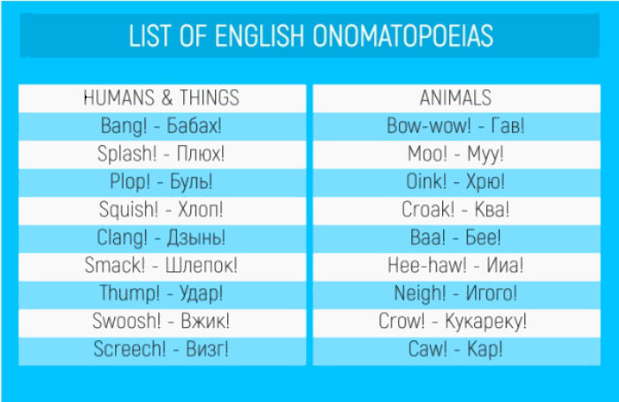
Lesson 49. Interjections

